Slide 1
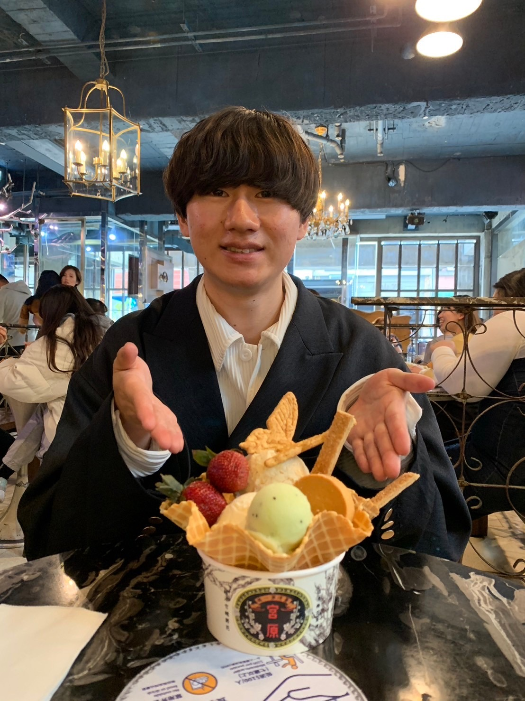
作成用シート
Profile
埼玉県出身
英文学専攻
向井 悠人 /Mukai Yuto
自身を表すハッシュタグ
参加にあたっての意気込み
#文系
#自習室チューター
#ONE OK ROCK
#ベース
#ESFJ
#国際交流サークル
#サッカー
#魚捌き
#高校時代は坊主
#浦和レッズ
アルバイトでICT教育ツールを活用していた経験から、ITの力で人を支えていくことができるSEという職種に興味を持ちました。
５日間かけて様々なことを吸収していきたいと思います！よろしくお願いします！

Slide 2


サンプル
Profile
Photo
愛知県出身
経済学専攻
NES 太郎 / Nesu Taro
自身を表すハッシュタグ（6つ以上）
参加にあたっての意気込み
#スポーツジムでアルバイト
#文系
#元高校球児
#INTJ-A（建築家）
#B型・うお座
#スポーツ観戦
#オンラインゲーム
#おいしいものを食べる
最近授業で「地方創生」について学ぶ機会があり、IT技術を活用した地域の課題解決に興味を持ちました。
5日間と短い期間ですが、ワークを通じてSEとしての働き方やグループで物事を進めることについて体験できたらと考えています。
よろしくお願いします！

